Slide 1
مهارتهای زندگی: مقابله با استرس
احمد سهرابی

Slide 2
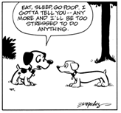
تعاریف (اوهل 2006)
استرس
محرک یا موقعیتی است که خطرناک تصور شود.
پاسخ استرس
یا همان استرس، پاسخی برانگیخته شده مغزی بدنی به یک موقعیت تهدید کننده

Slide 3
مونرو 2008
عوارض استرس
از سرماخوردگی گرفته تا بیماریهای عروقی قلب
انواع کلی استرس
استرس حاد => افسردگی
استرس مزمن=> بیماریهای عروقی قلب

Slide 4
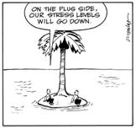
علائم و عوامل استرس (بوند و هایس 2002)
علائم استرس شما
بدنی (کم خوابی)، خلق (تحریک پذیری)، فکری (ضعف حافظه)، عملی (گریه)، اجتماعی (بدرفتاری)
منابع استرس:
فرد: (خوش بینی/ بدبینی)، سابقه بیماری روانی، سبکهای ...
کار یا دانشگاه: ساختار/جو، ساعات طولانی، حجم درس، ...

Slide 5
رنج
لیست رنجها
  هر چیزی که در شما درد و رنج ایجاد می کند و طول

Slide 6
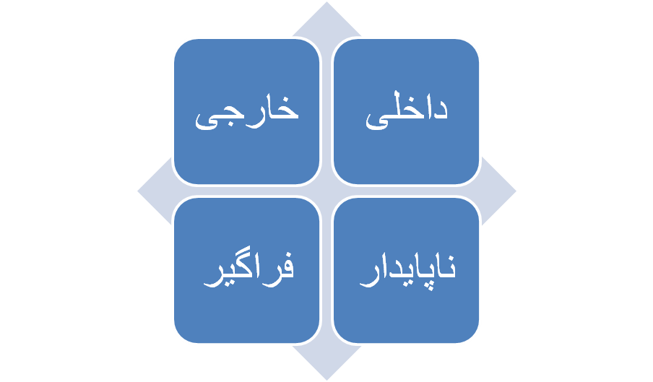
اسناد

Slide 7
شبکه اجتماعی
فهرستی شخصی تهیه کنید ازافرادی که می تواند آنها را بعنوان منبع حمایت در نظر بگیرید. اعضای خانواده، افراد مدرسه، همسایه ها، دوستان. و کنار هر اسم بنویسید چه نوع موضوعاتی را با آن ها در میان می گذارد.

Slide 8

ارتباط
من
...
...
...

Slide 9
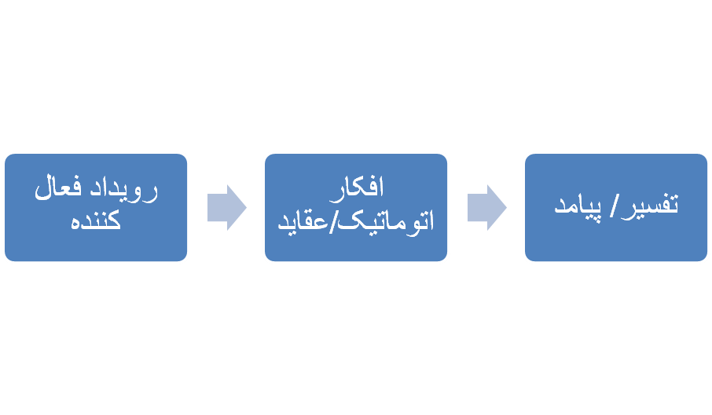
شناخت و رفتار
احساس به افکار ربط دارد و افکار حقایق نیستند بلکه دیدگاهها هستند

Slide 10
  معرفی نکته ای آموزشی–روانی در مورد ضربه عاطفی.
    مشکلات زندگی و ضربه های عاطفی را تعریف و بارش مغزی کنید در مورد موضوعاتی از قبیل گسستگی خانوادگی، طلاق، فقدان ها، مشکلات مادی خانواده، اعتیاد عضوی ازخانواده، فوت آشنایان، جدا شدن دوست دختر/دوست پسر، کوچ دوستان، آتش سوزی ها، سوء استفاده های جنسی، هیجانی، فیزیکی و غیره.
  یک رویداد مشکل زندگی را به انتخاب خودتان بکشید.

Slide 11
تحریف ها ی شناختی
  عموماً به خطاها و بی دقتی ها در تفکر مربوط می شود (فریمن ، دیگران ، 2004) و باعث می شود که فرد موقعیت را اشتباه درک تفسیر کند. در نتیجه احساسات و رفتار فرد تغییر می کند . مثلاً دوست جینی از کنارش رد می شود بدون اینکه سلام بدهد و او فکر می کند که جینی از دست او ناراحت است.
تمام تحریف های شناختی منفی نیستند . اگر چه افراد تمایل دارند که اطلاعات دریافتی را تغییر دهند تا با طرحواره ها یشان همخوانی داشته باشد.

Slide 12
تحریفهای شناختی رایج:
- تفکر دو مقوله ای: دنیا را سیاه و سفید می بیند.
- تعمیم بیش از حد : رویداد فعلی را بطور کلی ویژگی زندگی می داند. من دعوت نشدم هیچوقت جای دیگر هم دعوت نخواهم شد.
- ذهن خوانی: بدون هیچ شواهدی می داند که دیگران چطور درباره او فکر می کنند. " من می دانم که مادرم از دست من ناراحت است".

Slide 13
دلیل تراشی هیجانی : فرد فرض می کند احساس یا هیجان وی موقعیت واقعی را منعکس می کند. من احساس می کنم هیچ کس مرا دوست ندارد.
- بی اعتنایی سازی مثبت : تجربه مثبت را بحساب نمی آورد چون در تعارض بادیدگاه منفی اوست.
- تخریب: فرد موقعیت آینده را منفی و تهدید کننده پیش بینی می کند. "من کنترل خود را از دست خواهم داد و کسی مرا کمک نمی کند".

Slide 14
شخصی سازی : فرد فکر می کند او باعث شرایط منفی شده است. "دوستم امروز با من صحبت نمی کند پس من کاری کرده ام که او عصبانی است".
- عبارات باید: فرد از باید برای توضیح اینکه چگونه او و دیگران باید رفتار کنند استفاده می کند. من باید همیشه بله بگویم و گرنه احمق به نظر می رسم.
- مقایسه : مقایسه عملکرد فرد با دیگران.
  معمولاً کودکان بزرگتر و با عملکرد بهتر“من نمی توانم بخوبی خواهرم بخوانم چون او از من باهوش تر است".

Slide 15
انتزاع انتخابی : فردتوجه را به جزئیات معطوف می کند و دیگر جنبه ها را نادیده می گیرد. "من قبول نشدم، پس من یکی از بدترین دانش آموزان هستم".
- برچسب زدن :فرد یک برچسب کلی را برای توصیف خودش بدون توجه به رفتارهایش انتخاب می کند ”من شکست خورده ام".

Slide 16
ژورنالیسم
منفی ترین واقعه زندگی تان را بنویسید.
دفترچه خاطرات
 | ش | ی | د | س | چ | پ | ج
10-8
12-10
16-14
16-18
...

Slide 17
روشهای مقابله
روش اجتنابی
روش هیجان مدار
كنترل یا پذیرش مشکلات یا هیجانها به صورت بهينه
  روش حل مسئله

Slide 18
معرفی تمرینهای مقابله
طبیعت/معاشرت/محیط آرام/برنامه ریزی
رلکسیشن/تن آرامی/تنفس
نگرش انفعالی/پذیرش
معنا/ارزش/مهرورزی
تمرکز تصویر/مانترا/حس/احساس ...

Slide 19
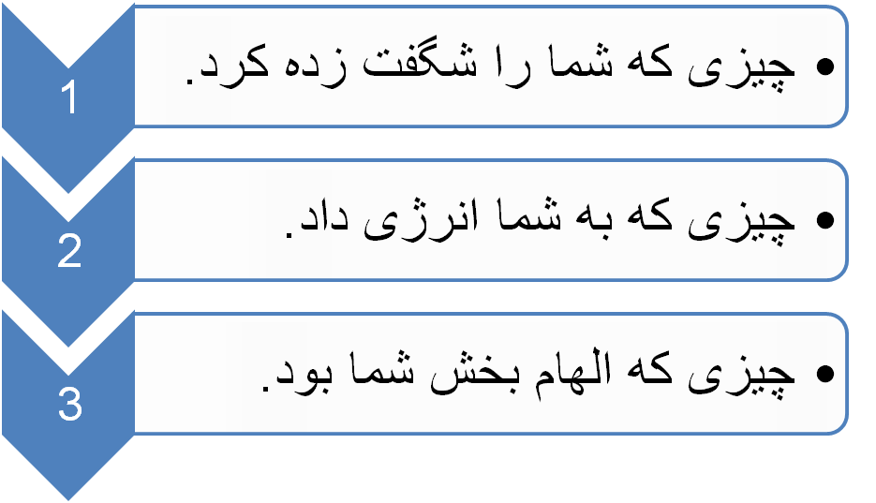
امروز

Slide 20
توصیه های کوچک
خودتان را تشويق كنيد
از كمال گرايي روي برگردانيد.
بچه شويد .
از سرعت خود بكاهيد.
همواره برا ي تغيير آماده باشيد.
به تعطيلات برويد.
يك سرگرمي براي خودتان درست كنيد.

Slide 21
توصیه های کوچک
اهداف كوتاه مدت تعيين كرده و آنها را اولويت بندي كنيد.
كارها را به ديگران محول كنيد.
در چهار چوب توانايي مالي خودتان زندگي كنيد.
مديريت زمان و دوری از اهمالکاری.
تلفن‌هايتان را جواب ندهيد.
پیش بینی اتفاقات غير مترقبه.

Slide 22
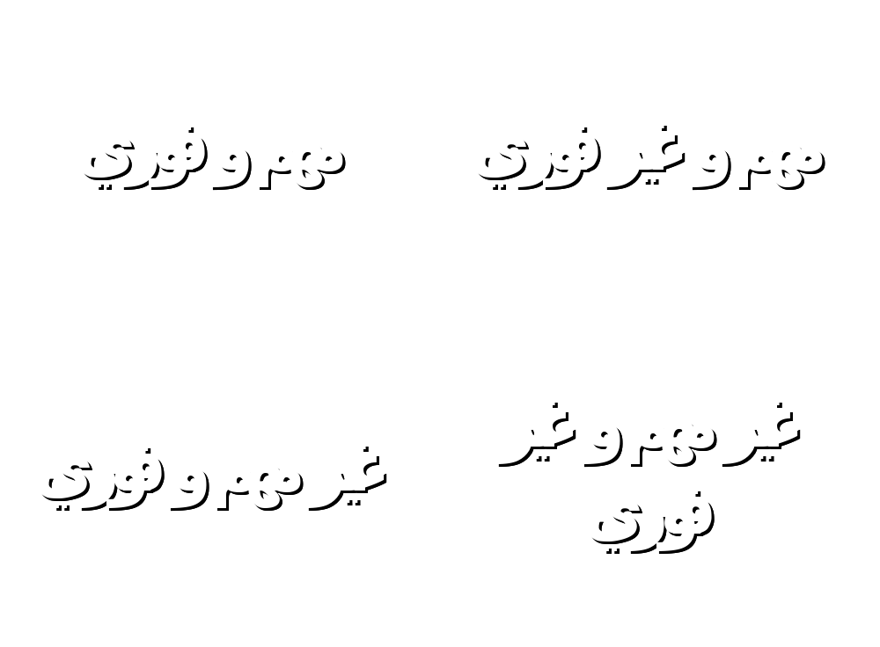
اولویت بندی کارها/هزینه ها

Slide 23
استراتژیهای حل مسئله
نمی دانید از کجا شروع کنید.
"مشکلات": راه حل آسانی برای آن دم دست نیست
معمولا هر راه حل مزایا و مضار جدی دارد . این می تواند منجر شود به تعویق انداختن یا اجتناب از انجام دادن چیزی در مورد مشکل است.
به تعویق انداختن یا اجتناب هیچ کاری برای حل مشکل انجام نمی دهد .
انتخاب یک برنامه عملی
شکستن یک تکلیف سخت به مراحل قابل کنترل .

Slide 24
پنج مرحله حل مسئله: مرحله اول- مشکل را بیان کنید
سعی کنید مشکل را در چند کلمه تا آنجاییکه ممکن باشد از یک یا دو جمله بیشتر استفاده کنید .
بهتر است میزان یا روش مطالعه ام را عوض کنم .

Slide 25
پنج مرحله حل مسئله: مرحله دو- لیست تمام راه های ممکن
در اولین ستون برگه حل مسئله ، تعداد راه حل ها را برای مشکل تان بنویسید، صرف نظراز اینکه چند تا هستند، پیامد چه می توانند باشند، خواه احمقانه بنظر برسند یا غیر ممکن.
هدف این است تا آنجائیکه ممکن است تعداد راه حل بیشتری لیست شود. تا آنجائیکه می توانید بارش ذهنی انجام دهید. بیاد داشته باشید که یک راه حل ممکن است ادامه ی روشهای قبلی باشد.

Slide 26
پنج مرحله حل مسئله: مرحله سه- لیست مضار و مزایای هر راه حل
الان وقت آن است که هر راه حل را مرور و بطور منظم و واقع گرایانه تا حد ممکن ارزیابی کنید و در ستون مزایا و مضار برگه ، آنچه که شما واقعا فکر می کنید که اتفاق می افتد اگر شما این راه حل را انتخاب کنید مشخص کنید.
مزایا (نکات مثبت) و مضار (نکات منفی) هرکدام را لیست کنید.

Slide 27
پنج مرحله حل مسئله: مرحله چهار- درجه بندی
یا استفاده از ستون آخر مزایا و مضار هر راه حل را در یک مقیاس از 1 تا 10 درجه بندی کنید.
تا آنجا که ممکن است عینی باشید، اما مشکلات مربوط به کاربرد هر راه حل را بحساب آورید. بعنوان مثال اگر مشکل این است که در تحصیل زیاد خسته اید (بدلیل استرس یا بیماری)، راه حل ممکن است این باشد که با استادتان در این باره صحبت کنید.
وقتی درجه بندی را انجام می دهید، ممکن است شرم آور یا موجب اضطراب شود ، همانطور احتمال دارد که پیامد دلخواه را داشته باشد.

Slide 28
پنج مرحله حل مسئله: مرحله پنج - بکارگیری بهترین راه حل
حالا که شما هر انتخاب را در مقیاس از 1 تا 10 درجه بندی کردید ، هر درجه بندی را مرور کنید.
به راه حلی نگاه کنید که بیشترین درجه را دارد.
مشخص کنید که این واقعا همان راه حلی است که می خواهید انتخاب کنید. اگر چنین است، سایر مهارتها را که در این برنامه یاد گرفتید استفاده کنید.

Slide 29
برگه حل مسئله
بیان مشکل :
دستورالعمل :
  تمام راه حل های ممکن را که می توانید به آن فکر کنید لیست کنید، حتی اگر فکر می کنید بی معنی اند.
  مضار و مزایای هر راه حل را لیست کنید.
  بعد از لیست کردن مضار و مزایای هر کدام، کل لیست را مرور کنید، و به راه حل درجه بدهید.

Slide 30
برگه حل مسئله
راه حلهای احتمالی | مزایای روش | معایب روش | درجه بندی کلی روش (1-10)

